Slide 1
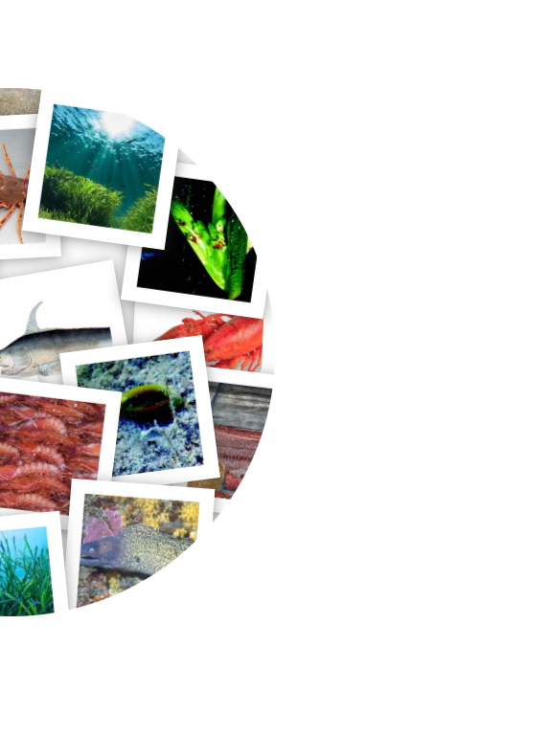

^{Posidonia oceanica y} ^{pesca tradicional en Águilas} Divulgación y puesta en valor de Posidonia oceanica y pesca tradicional en Águilas ^{Ayuntamiento de Águilas}

Slide 2

Hola, soy Pupila Curiosa, mis amigos y amigas me llaman Pupi.
He llegado a Águilas y quiero compartir algunas curiosidades sobre Posidonia.
¿Te apuntas?
Posidonia oceanica y pesca tradicional en Águilas Divulgación y puesta en valor de Posidonia oceánica y pesca tradicional en Águilas
Muy interesante ver previamente el Audiovisual sobre Posidonia oceanica. Proyecto Life Posidonia Andalucía
https://youtu.be/1WJyGaHN5oI
Notes:
<número>

Slide 3
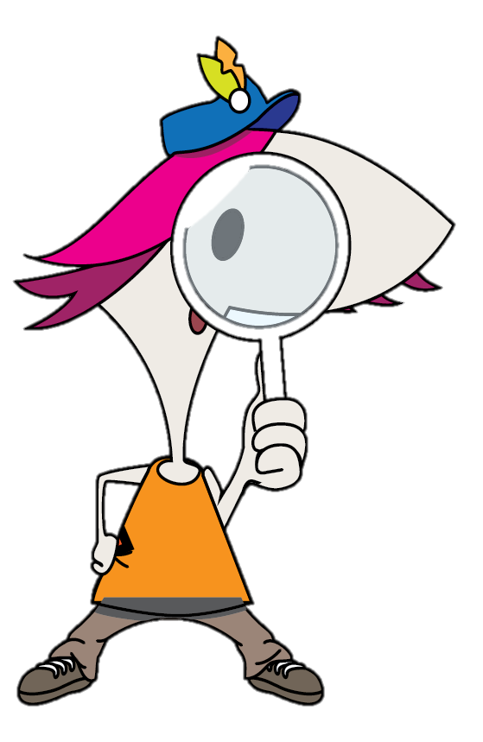
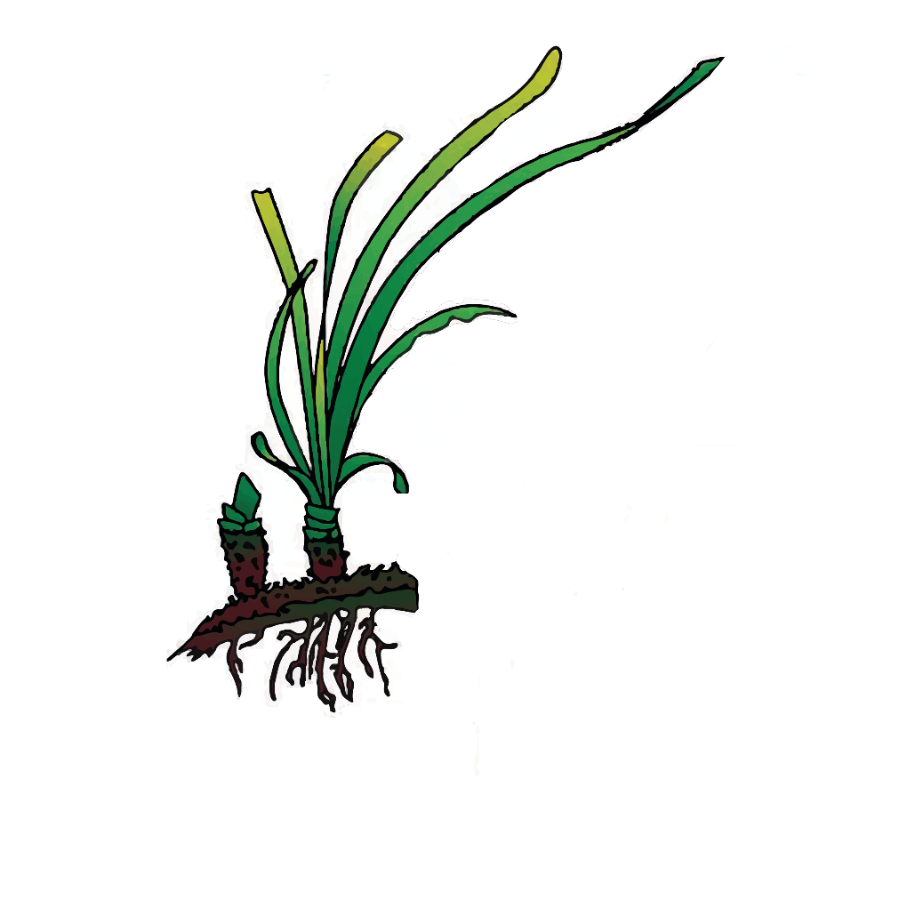
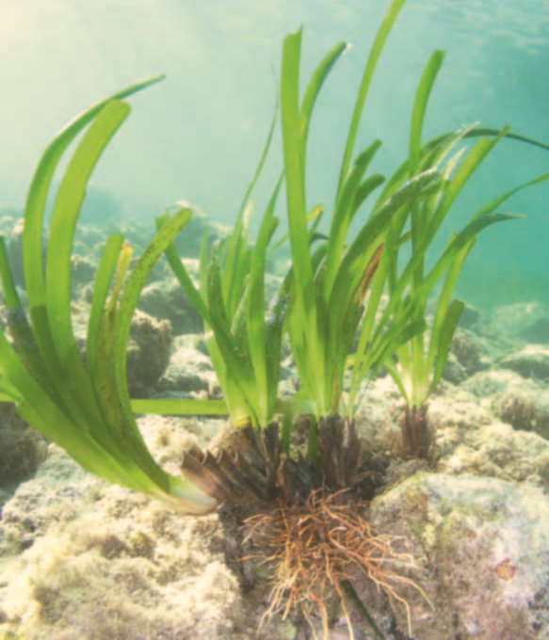
Posidonia es una planta
¿Conocéis sus partes?
Sabías que…
Sus hojas son largas, algunas llegan a medir casi 1 metro.
Su forma es acintada y de anchura sobre 1 cm.
Las hojas se agrupan de 5 a 8 formando haces al final de un rizoma.
Posidonia oceanica y pesca tradicional en Águilas Divulgación y puesta en valor de Posidonia oceanica y pesca tradicional en Águilas
Hojas
Tallo (rizoma)
Raíz
Notes:
<número>

Slide 4
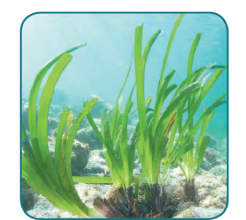
¿Sabéis cómo se reproduce?
Sabías que…
Los clones crecen cerca de 7 cm al año.
La alta acumulación de sedimentos y la reducción del espacio estimula el crecimiento vertical de los rizomas, formando así las matas.
Los clones de posidonia pueden estar formados por millones de haces y perdurar durante milenios.
¡Las praderas de posidonia son muy longevas!!
Opción 1. Reproducción asexual o crecimiento clonal
Posidonia oceanica y pesca tradicional en Águilas Divulgación y puesta en valor de Posidonia oceanica y pesca tradicional en Águilas
Los rizomas se bifurcan, generando clones de posidonia.
Los clones crecen de forma horizontal.
Notes:
<número>

Slide 5
Opción 2. Reproducción sexual
Sabías que…
Muy importante, permite el intercambio genético entre praderas, vital para su evolución y supervivencia.
No florecen todos los años, depende de los factores ambientales (luz y temperatura) y los factores endógenos (edad y tamaño de la planta).
Cuando florecen, lo hacen en septiembre y octubre si las praderas están cercanas a la superficie del mar, si son más profundas se retrasan unos meses.
1º Plantas florecen, y si son fecundadas, crean nuevas semillas.
Posidonia oceanica y pesca tradicional en Águilas Divulgación y puesta en valor de Posidonia oceanica y pesca tradicional en Águilas
2º Las semillas suben a la superficie, las corrientes las transportan para colonizar nuevos hábitats.
3º Finalmente, las semillas se sumergen, y si cuentan con las condiciones adecuadas (temperatura, sedimentos…), dan lugar a nuevas plantas de posidonia.
Notes:
<número>

Slide 6
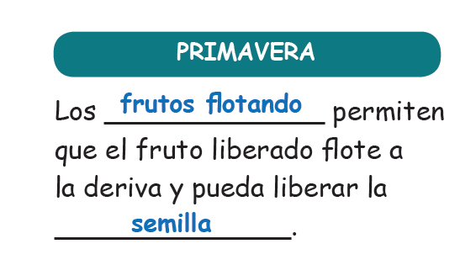
Posidonia y las estaciones
Posidonia oceanica y pesca tradicional en Águilas Divulgación y puesta en valor de Posidonia oceanica y pesca tradicional en Águilas
Notes:
<número>

Slide 7
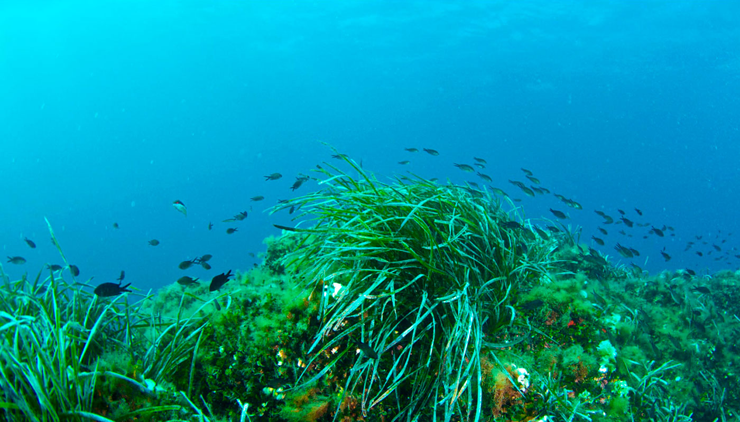
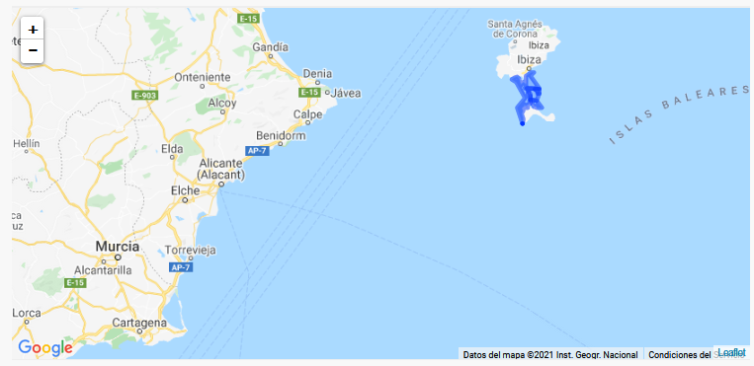
¡Es el ser vivo más gran de la tierra!
^{En las Islas} Baleares han encontrado un clon con 8 kilómetros de longitud
Posidonia oceanica y pesca tradicional en Águilas Divulgación y puesta en valor de Posidonia oceanica y pesca tradicional en Águilas
www.illesbalears.travel
Notes:
<número>

Slide 8
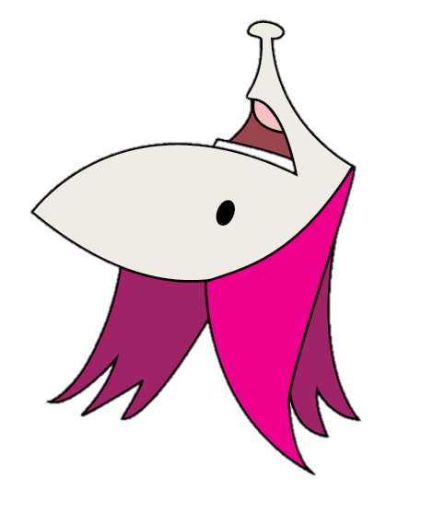


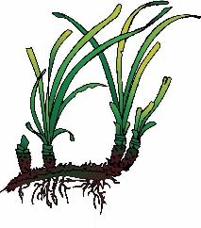
¿Por qué creéis que vive Posidonia en el mar?
¿Sabes cuántos años tiene Posidonia?
145 millones de años
C
Posidonia oceanica y pesca tradicional en Águilas Divulgación y puesta en valor de Posidonia oceanica y pesca tradicional en Águilas
2º
Evolucionaron y salieron del mar como Plantas de tierra
1º Aparecieron las Algas
3º
Volvieron a evolucionar como Plantas de mar
Notes:
<número>

Slide 9
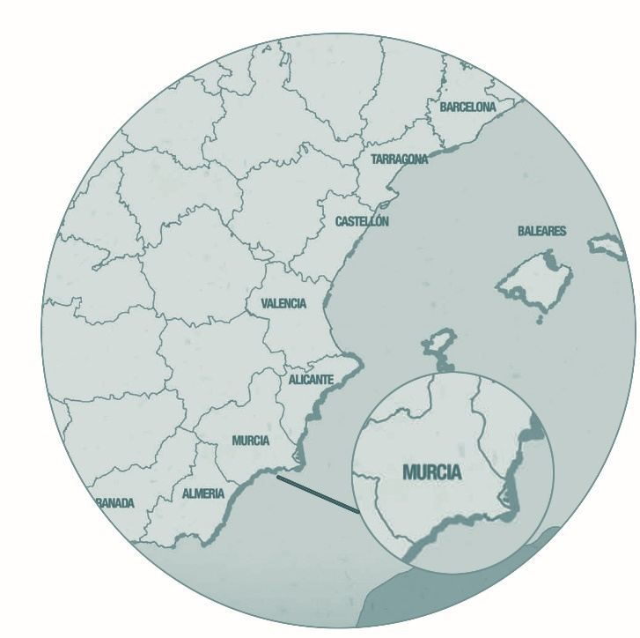
Posidonia existe de forma natural sólo en el mar Mediterráneo ¿Creéis que hay Posidonia en Águilas?
Posidonia oceanica y pesca tradicional en Águilas Divulgación y puesta en valor de Posidonia oceanica y pesca tradicional en Águilas
¡SÍ!
Eso significa que las aguas que bañan Águilas:
Están bien oxigenadas y exentas de contaminación.
Son transparentes.
No hay grandes variaciones de salinidad.
Que la temperatura del agua es templada, de 10 a 28 ºC.
No demasiada profundidad, las praderas más estables están entre 5 y 15 metros
Notes:
<número>

Slide 10
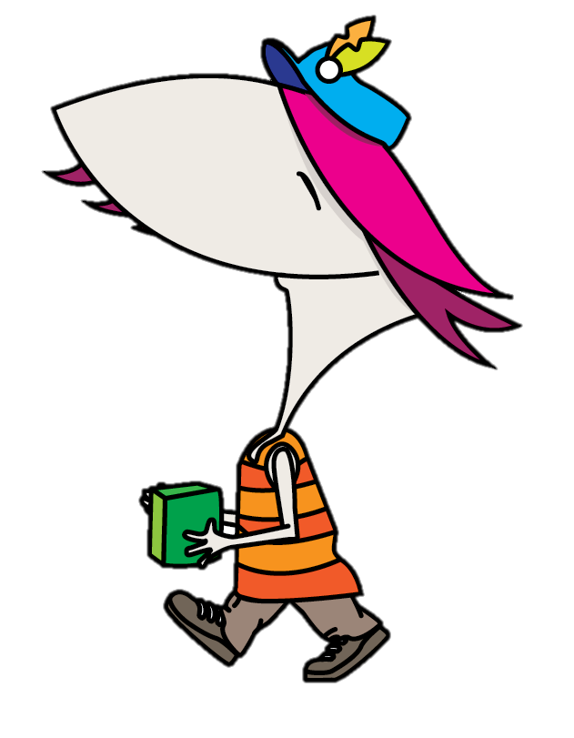
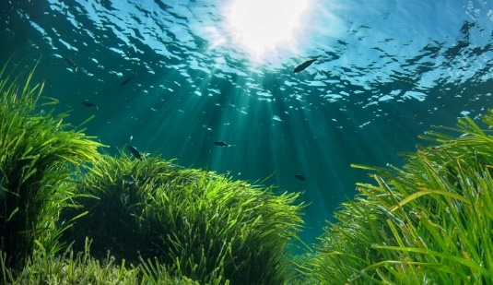
Recuerda, Posidonia
Vive en el Mar Mediterráneo, formando praderas de posidonia
Posidonia oceanica y pesca tradicional en Águilas Divulgación y puesta en valor de Posidonia oceanica y pesca tradicional en Águilas
Es una planta
Tiene hojas, tallos y raíces
Notes:
<número>

Slide 11
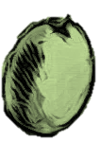
Acierta qué hay en cada foto…
Fruto de Posidonia, también llamado Oliva de Mar
Aquí tenemos la flor de Posidonia
Posidonia oceanica y pesca tradicional en Águilas Divulgación y puesta en valor de Posidonia oceanica y pesca tradicional en Águilas
Semilla de Posidonia
Hojas verdes de Posidonia
Frutos de Posidonia flotando
Algunos peces ponen huevos en las hojas de Posidonia
Notes:
<número>

Slide 12
¿Por qué son importantes las praderas de Posidonia?
¿Para qué se utiliza este oxígeno?
Liberan oxígeno y absorben
dióxido de carbono (CO2).
Es utilizado por los seres vivos que respiran bajo el agua (peces, corales…).
También se difunde a la atmósfera terrestre.
Posidonia oceanica y pesca tradicional en Águilas Divulgación y puesta en valor de Posidonia oceanica y pesca tradicional en Águilas
La luz solar que atraviesa la lámina de agua + CO2 disuelto en el agua
Sales minerales y agua son captados a través de raíces y hojas
C
Notes:
<número>

Slide 13
¿Por qué es importante la transparencia del agua?
Aumentan la transparencia
del agua.
Posidonia necesita esta transparencia para su fotosíntesis, también otros organismos
Controla la temperatura del agua, al reducir las partículas hay menos retención de calor. Posidonia necesita para crecer y desarrollarse una temperatura entre 10 y 28 ºC.
Posidonia oceanica y pesca tradicional en Águilas Divulgación y puesta en valor de Posidonia oceanica y pesca tradicional en Águilas
Al mover sus hojas largas y flexibles reducen la velocidad de las partículas en suspensión y hacen que se posen en el fondo marino
Las partículas del fondo son atrapadas por sus tallos (rizomas) y sus raíces.
C
Notes:
<número>

Slide 14
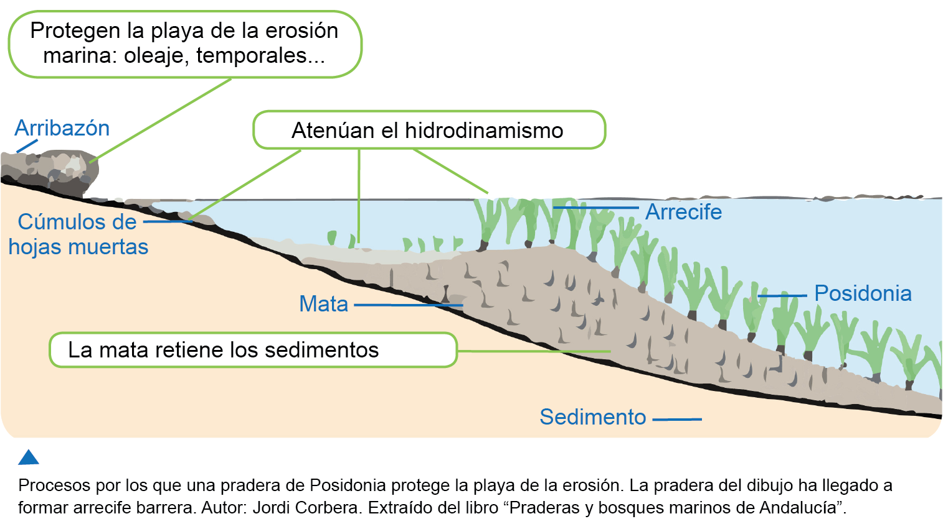
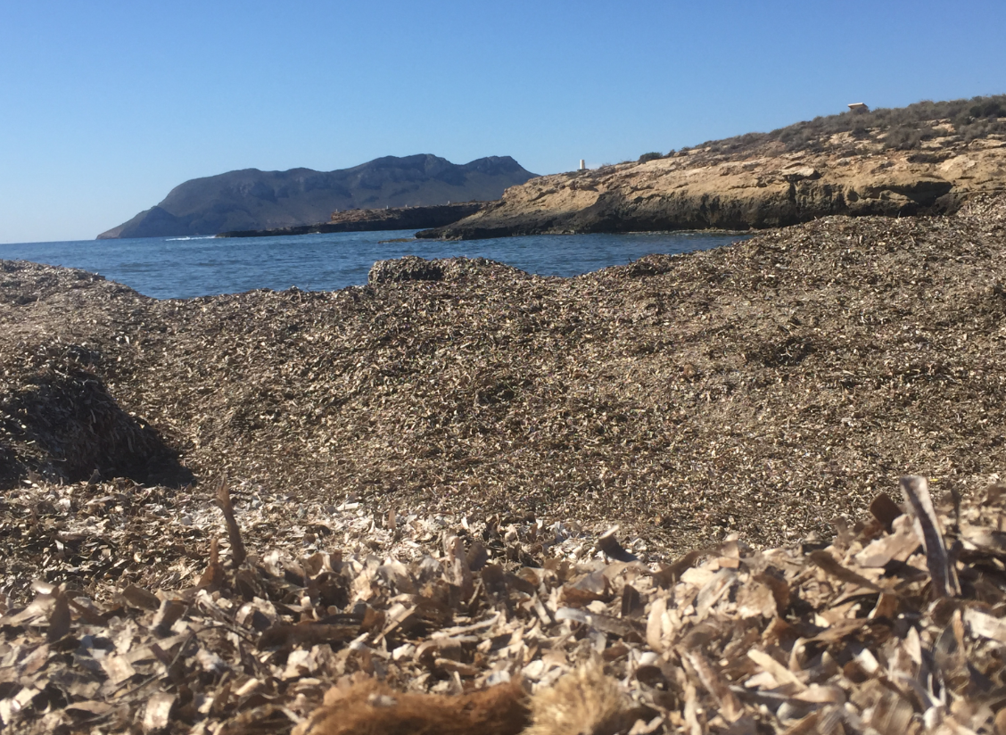
Protegen las playas y la línea de costa
Posidonia oceanica y pesca tradicional en Águilas Divulgación y puesta en valor de Posidonia oceanica y pesca tradicional en Águilas
Notes:
<número>

Slide 15
Aumentan la vida en el mar Mediterráneo...
Otros seres vivos aprovechan las praderas de Posidonia:
En sus hojas: algas, esponjas, gusanos…
En el estrato del rizoma y de la mata: algas, moluscos, algunos peces, crustáceos…
En la columna de agua: peces, crustáceos… que utilizan las praderas para reproducirse, depositar huevos, pasar estadios juveniles, alimentarse, refugiarse…
Posidonia oceanica y pesca tradicional en Águilas Divulgación y puesta en valor de Posidonia oceanica y pesca tradicional en Águilas
Notes:
<número>

Slide 16
Desarrollo económico,
turístico y social de las comunidades locales
C
Las comunidades locales aprovechan las praderas de Posidonia:
Desarrollo económico: pesca al albergar gran número de especies, empresas actividades acuáticas, al mantener playas se ahorran recursos económicos por parte de las entidades locales…
Fomento del turismo: calidad de las playas para el baño, actividades recreativas vinculadas al mar…
Impacto positivo social: paisaje, buena salud ambiental, mitigación del cambio climático gracias a la reducción de emisión de CO2…
Posidonia oceanica y pesca tradicional en Águilas Divulgación y puesta en valor de Posidonia oceanica y pesca tradicional en Águilas
Notes:
<número>

Slide 17
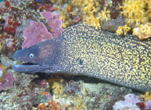
Recuerda, las praderas de Posidonia son importantes porque:
Protegen las playas y la línea
de costa
Aumentan la vida en el mar
Mediterráneo..
Posidonia oceanica y pesca tradicional en Águilas Divulgación y puesta en valor de Posidonia oceanica y pesca tradicional en Águilas
Liberan oxígeno y absorben
dióxido de carbono.
Aumentan la transparencia
del agua.
Desarrollo económico,
turístico y social de las comunidades locales
Notes:
<número>

Slide 18
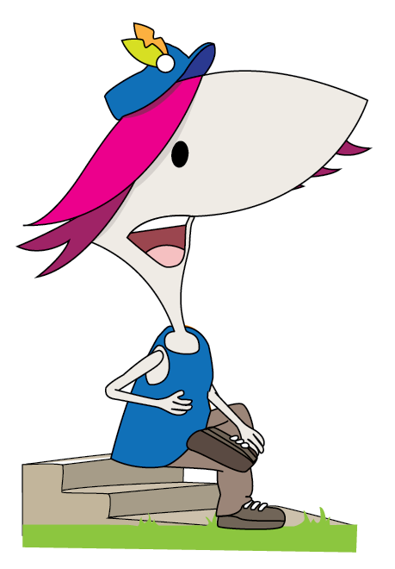
Con lo importantes que son las praderas de Posidonia están amenazadas… y ¿qué podemos hacer para protegerlas?
Posidonia oceanica y pesca tradicional en Águilas Divulgación y puesta en valor de Posidonia oceanica y pesca tradicional en Águilas
Notes:
<número>

Slide 19
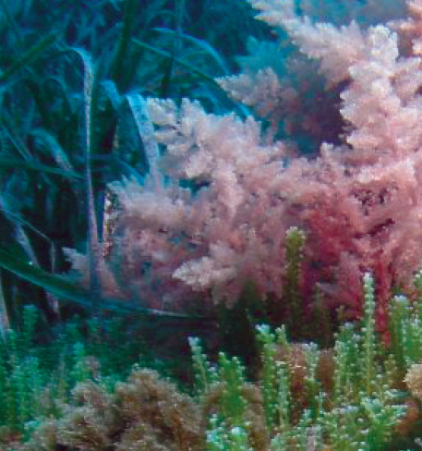
amenazadas…
Construcción de puertos, dragados … alteran el perfil de la playa sumergida y provocan una erosión persistente en sus zonas adyacentes.
Posidonia oceanica y pesca tradicional en Águilas Divulgación y puesta en valor de Posidonia oceanica y pesca tradicional en Águilas
Especies exóticas invasoras destruyen o afectan muchas comunidades, invaden las praderas de posidonia, acelerando su declive si se encontraban ya deterioradas.
Pesca de arrastre ilegal, no está permitida a profundidades menores de 50 metros.
Notes:
<número>

Slide 20
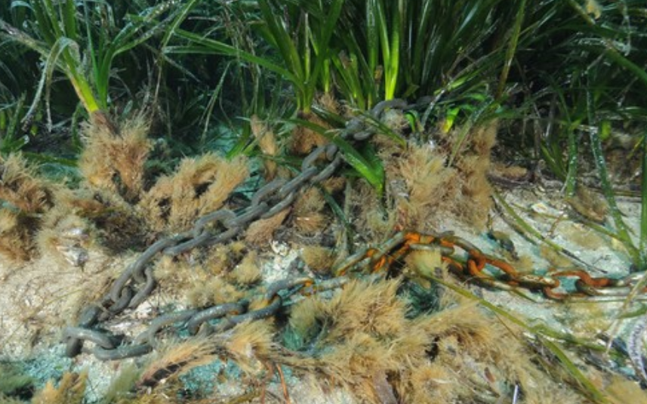
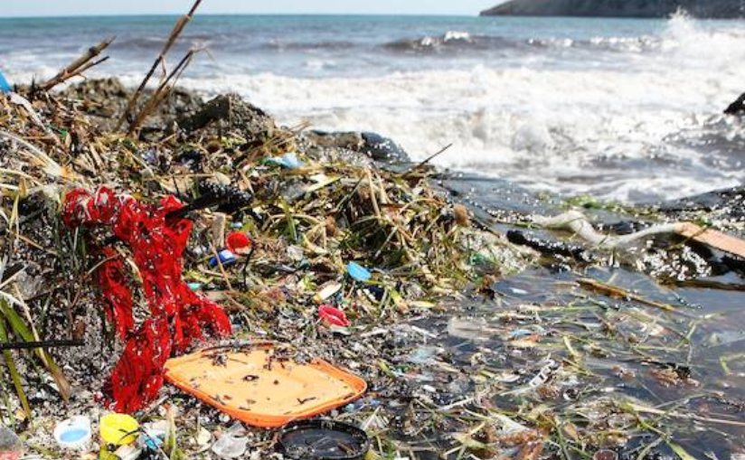
amenazadas…
Fondeaderos ilegales de embarcaciones
deportivas encima de las praderas, sus anclas y cadenas destruyen el fondo.
Posidonia oceanica y pesca tradicional en Águilas Divulgación y puesta en valor de Posidonia oceanica y pesca tradicional en Águilas
Y sobre todo…. Los vertidos ilegales: aportes de nutrientes, alteración de salinidad por desaladoras, residuos líquidos, residuos sólidos…
Notes:
<número>

Slide 21
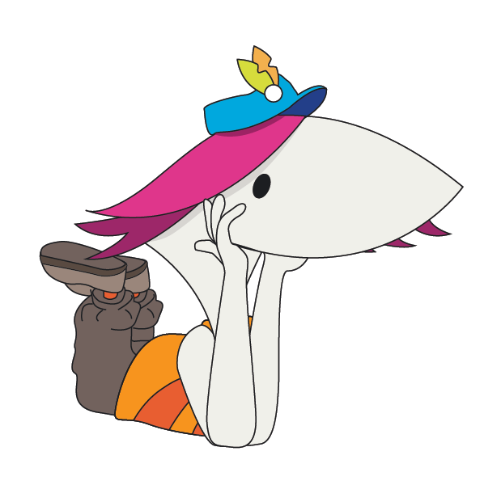
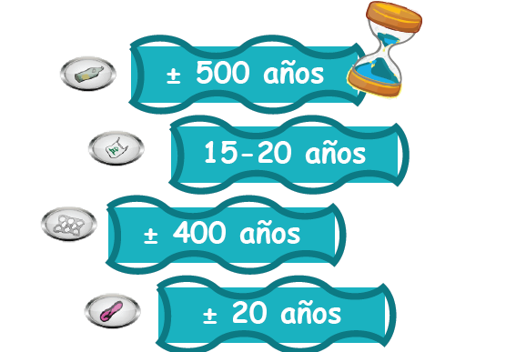
¡Vertidos! ¿Sabes cuántos años necesitan estos objetos en el mar para descomponerse?
Posidonia oceanica y pesca tradicional en Águilas Divulgación y puesta en valor de Posidonia oceanica y pesca tradicional en Águilas
Notes:
<número>

Slide 22
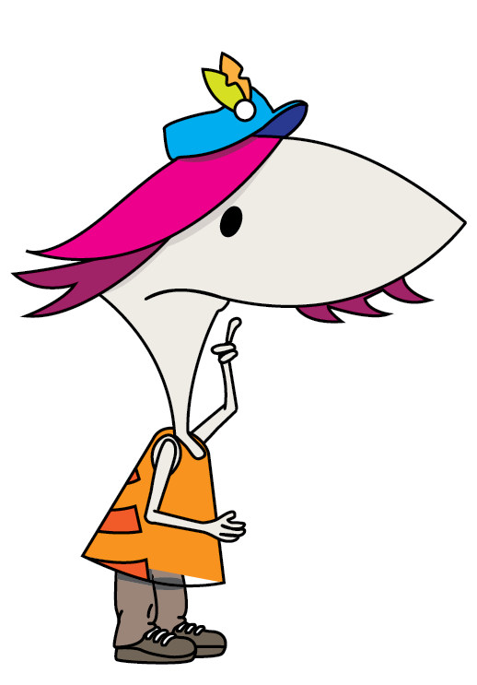
¿Cómo podemos ayudar a conservar las praderas de Posidonia ?
Posidonia oceanica y pesca tradicional en Águilas Divulgación y puesta en valor de Posidonia oceanica y pesca tradicional en Águilas
Notes:
<número>

Slide 23
ayudar a conservar …
Detener la contaminación.
Detener el aumento de sedimentos en suspensión y erosión de praderas.
Mayor protección de las praderas.
Posidonia oceanica y pesca tradicional en Águilas Divulgación y puesta en valor de Posidonia oceanica y pesca tradicional en Águilas
Tú puedes…
Ahorrar y usa eficientemente el agua, contribuirás a ahorrar energía, los vertidos directos al mar (en caso de que tu localidad no tenga depuradora) y no se necesitarán más desaladoras.
Notes:
<número>

Slide 24
ayudar a conservar …
Tú puedes…
Cuidar las playas, no arrojar basura ni a la calle ni al mar.
Reciclar, siempre en los contenedores adecuados.
Ayudar en la limpieza de playas.
Respetar los arribazones de la playa, recuerda que son hojas, tallos… y protegen la playa.
Posidonia oceanica y pesca tradicional en Águilas Divulgación y puesta en valor de Posidonia oceanica y pesca tradicional en Águilas
Notes:
<número>

Slide 25
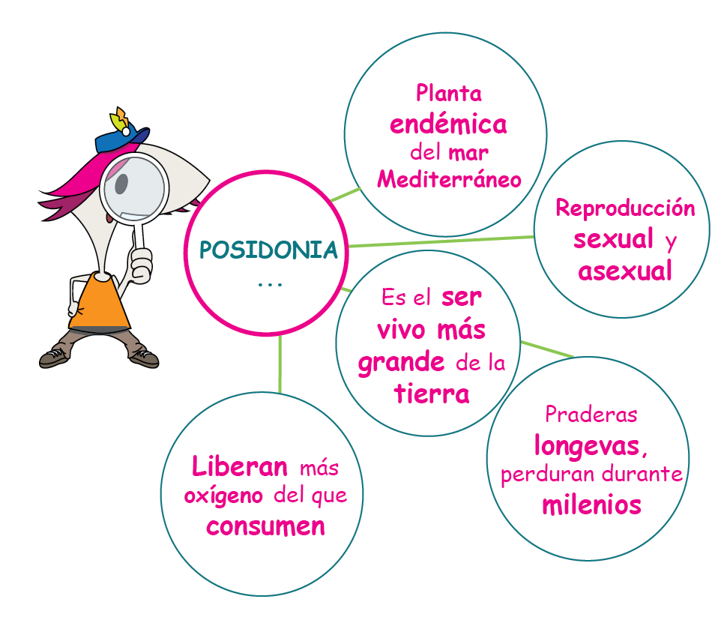
Posidonia oceanica y pesca tradicional en Águilas Divulgación y puesta en valor de Posidonia oceánica y pesca tradicional en Águilas
Para finalizar ¡RECUERDA!
Notes:
<número>

Slide 26
¡ESPERO QUE HAYAS APRENDIDO Y DISFRUTADO!
¡NOS VEMOS PRONTO!
Posidonia oceanica y pesca tradicional en Águilas Divulgación y puesta en valor de Posidonia oceánica y pesca tradicional en Águilas
Notes:
<número>

